Slide 1
5팀
- 팀원 : 이준철, 임중섭, 정진선, 강수빈
- 팀명 : No-Way (not gateway)

Slide 2
주제
- Suricata를 활용한 네트워크 빅데이터 분석 및 리포트 작성 자동화

Slide 3
목표
- 네트워크 빅데이터 분류
- 네트워크 로그 실시간 시각화 / 지속적인 모니터링
- 로그, 이벤트 분석 및 필요한 리포트 자동 작성

Slide 4
시나리오
- 네트워크 로그 분류, 빅데이터 분석 요소 선정 : 데이터 수집, 가공
/ Suricata, snort, wireshark
- 네트워크 실시간 시각화 방식 및 종류 구성 : ELK (Elasticsearch(루씬), Logstach, Kibana) / Grafana (loki, promtail)
- 필요한 리포트 선정 및 자동 작성 구현 : 다양한 리포트 형식
/ KISA(한국인터넷진흥원), 이스트소프트

Slide 5
과제
- 네트워크 빅데이터 수집, 분석
- 리포트 내용 선정

Slide 6
예상 성과
- 네트워크 빅데이터의 이해 및 분석
- 네트워크 로그 수집, 분석, 감시 도구 활용 능력 UP!
- 리포트 생성 도구 구현 : 업무 효율 UP!
- 빠른 리포트의 필요성과 다양한 데이터 처리 역량 확대

Slide 7
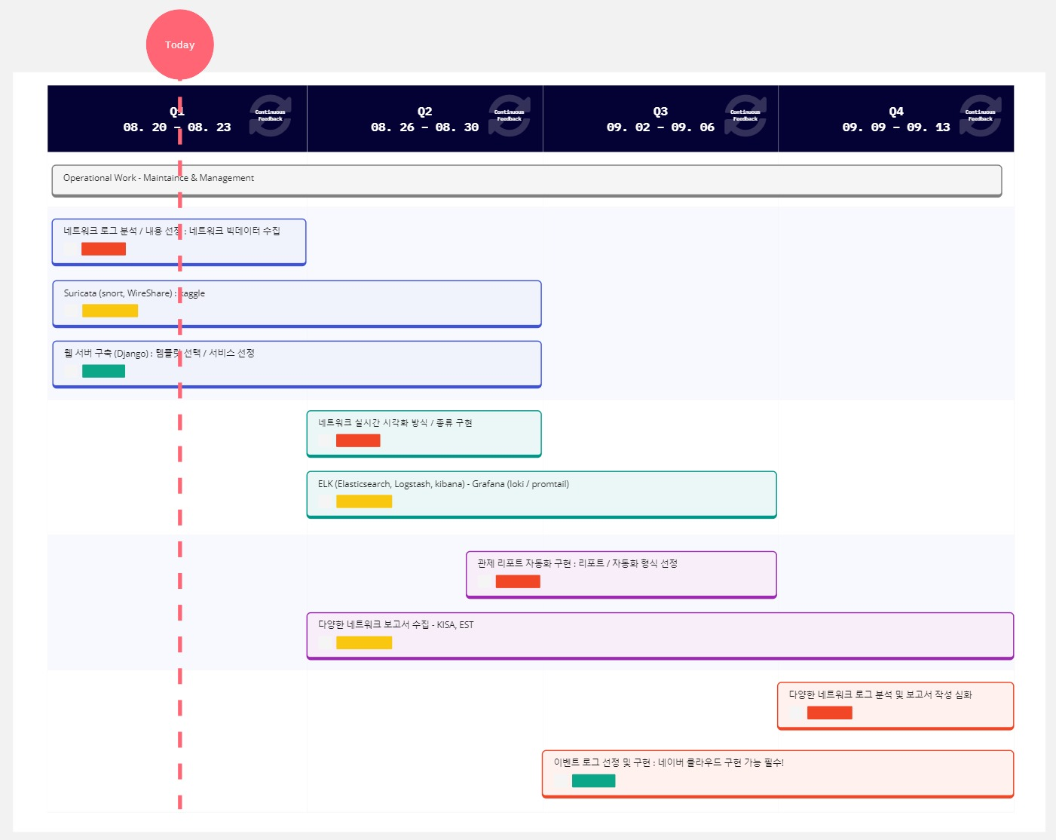
프로젝트 Work flow

Slide 8
팀원 역할
- 이준철 : PM / 프로젝트 계획/진행, 웹서버 구축 및 WAS 구성, 운영
- 임중섭 : 네트워크 Data Set 수집, 분석, DB화
- 정진선 : 프로젝트 Data 수집, 분석, 구성
- 강수빈 : 웹서버 DB 관리, 운영

Slide 9
팀원 스케줄

Slide 10
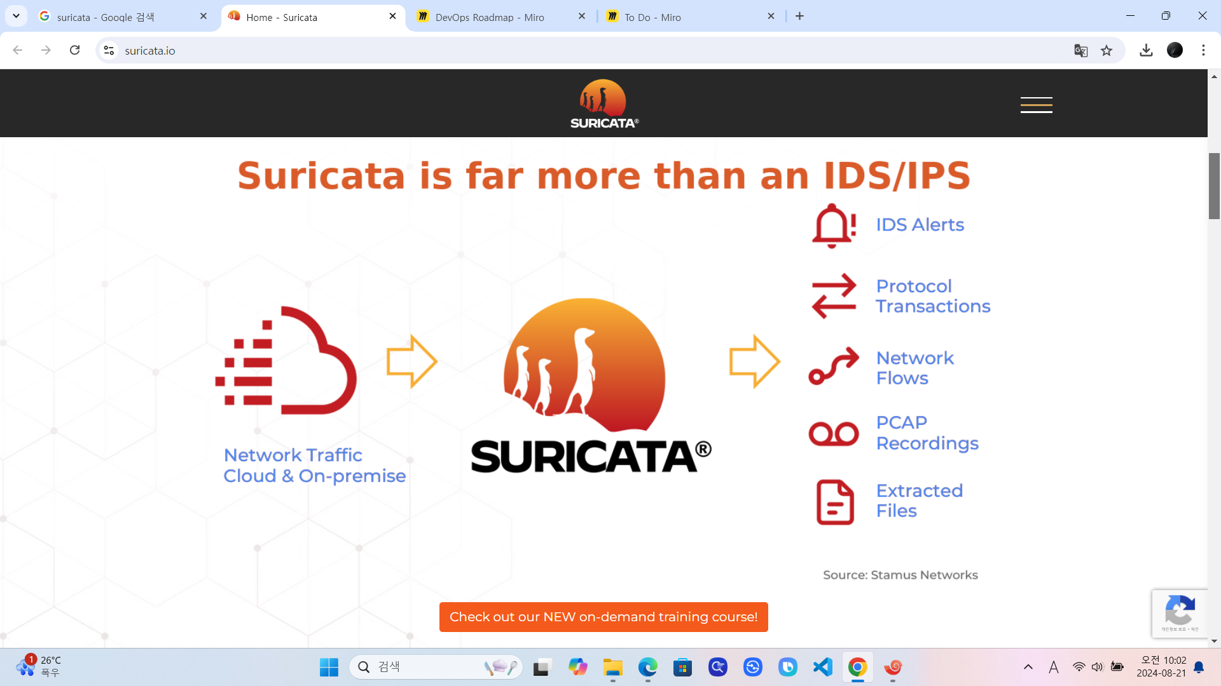
Suricata

Slide 11
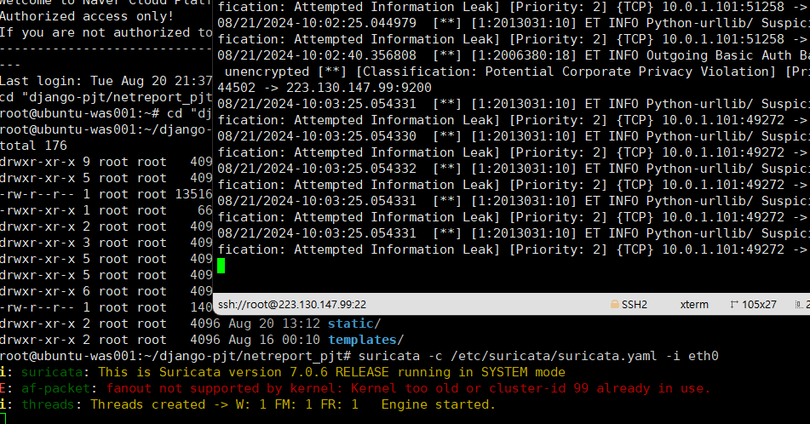
Suricata

Slide 12
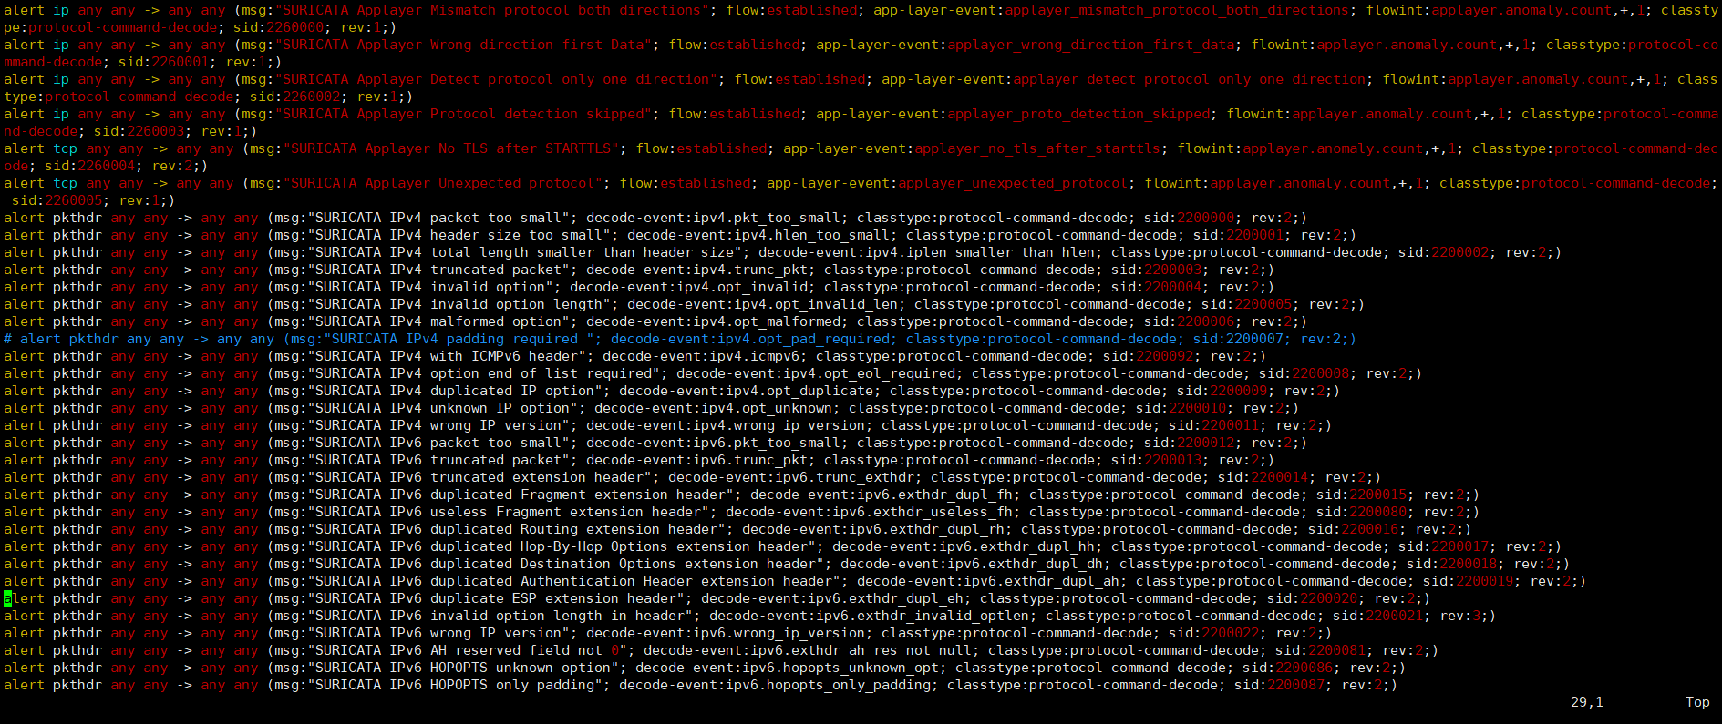
Suricata

Slide 13
Suricata – Data Set

Slide 14
Suricata – log 분석

Slide 15
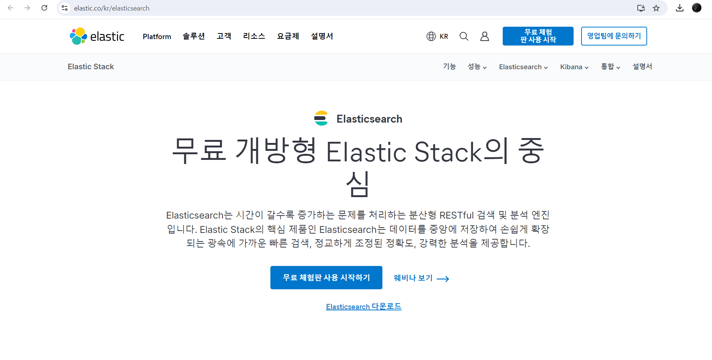
ELK (Elasticsearch, Logstash, kibana)

Slide 16
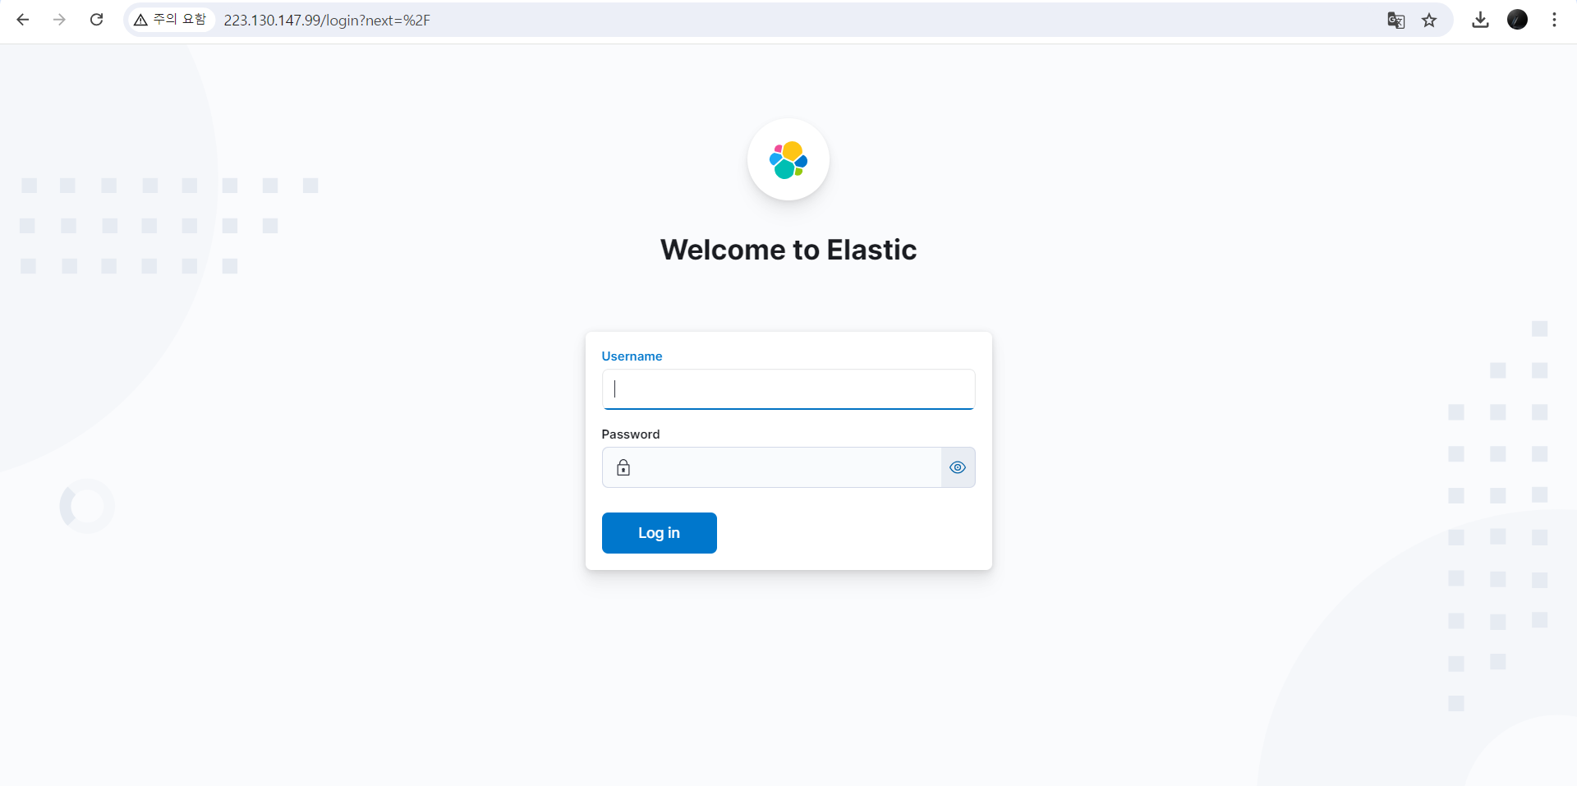
ELK (Elasticsearch, Logstash, kibana)

Slide 17
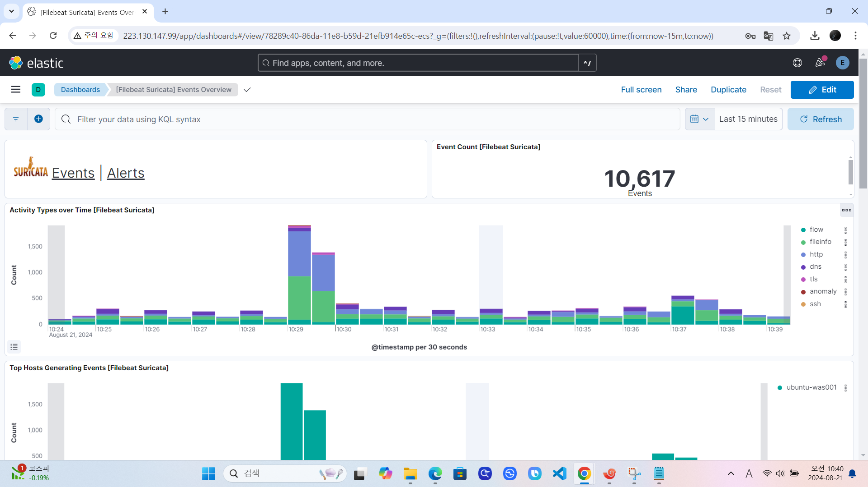
ELK (Elasticsearch, Logstash, kibana)

Slide 18
ELK 활용 - 시각화(Event) 선정

Slide 19
ELK 활용 - 시각화(Alert) 선정

Slide 20
Log 데이터 리포트 작성

Slide 21
Event 데이터 리포트 작성(1)

Slide 22
Event 데이터 리포트 작성(2)

Slide 23
Log 데이터 보고서 자동화(1)

Slide 24
Log 데이터 보고서 자동화(2)

Slide 25
프로젝트 결과 및 결론

Slide 26
기본 보고서 예시(1)
1. 기본 정보
- 사건 발생 날짜 및 시간
- 보고자 정보(이름, 연락처 등)
- 기관명 및 담당 부서
- 사고 유형(예: DDoS 공격, 해킹, 악성코드 유포 등)
2. 네트워크 구조
- 네트워크 다이어그램(네트워크 토폴로지)
- 주요 서버 및 장비 목록(IP 주소, MAC 주소, 호스트 이름 등)
- 방화벽, 라우터 등의 보안 장비 설정 정보
- 사용 중인 네트워크 프로토콜 및 서비스
3. 트래픽 분석 정보
- 캡처된 트래픽 파일(PCAP 파일 등)
- 의심스러운 IP 주소 및 포트 번호
- 주요 패킷 정보(출발지 및 목적지 IP, 프로토콜, 페이로드 등)
- 트래픽의 이상 징후(급증, 특정 시간대 집중 등)

Slide 27
기본 보고서 예시(2)
4. 로그 분석 정보
- 방화벽, IDS/IPS, 서버 등의 로그 파일
- 의심스러운 활동 및 이벤트 기록
- 시스템 및 애플리케이션 로그 분석 결과
5. 사고 대응 조치
- 초기 대응 상황(차단, 격리 등)
- 복구 조치 및 재발 방지 대책
- 외부 기관(예: KISA) 신고 여부 및 협조 내용
6. 기타 참고 정보
- 관련 증거 자료(스크린샷, 이메일 기록 등)
- 추가 분석 필요 사항
- 향후 계획 및 대응 일정

